Slide 1

中華民國114年4月
國立虎尾科技大學
勤休制度宣導簡報

Slide 2
大綱
1.勤休制度背景與目的
2.法規依據
3.延長辦公時數要件
4.延長辦公時數例外情形
5.本校加班補休機制
6.從3個面向管控加班
7.本校實務案例分享

Slide 3
勤休制度背景與目的
背景:
司法院釋字第785號解釋-108年11月29日
目的:維護公務員健康權
三年內訂定框架性規範
1.服勤時數的合理上限
2.服勤與休假之頻率
3.服勤日中連續休息最低時數

Slide 4
法規依據
公務員服務法
公務人員保障法>訂定超時補償事項
每日正常辦公時數，連同延長辦公時數不得超過12小時
每月加班時數不得超過60小時
輪班制人員更換班次應有連續11小時休息
明定加班補償方式
值班（待命服勤）納入加班範疇
增訂加班補償評價換算、補休假期限及結算機制

Slide 5
延長辦公時數要件
經主管指派
考量急迫、必要及合理性，並應同步檢視同仁當月加班情形
於法定工作時間以外
執行職務

Slide 6
辦公時數例外情形1
搶救重大災害、處理緊急或重大突發事件、辦理重大專案業務
每日上限14小時
每月上限80小時
事由發生之日起１個月內報教育部備查
急迫必要、人力調度困難
每日不受14小時之限制（不得連續超過3日）
每月上限80小時
事由發生之日起１個月內報教育部備查
特殊重大專案(審慎評估)
3個月加班上限240小時
經教育部同意

Slide 7
辦公時數例外情形2
辦理季節性週期性業務
加班時數累計逾60小時， 事前經教育部同意
2個月為限（必要時得再延長１個月）
每日上限12小時
每月上限80小時

Slide 8
虎科大管控加班時數方式1~機關面向
公務人員加班時數
補休情況
每年1、4、7、10月查核並
分析加班時數陳核首長知悉
電話輔導公務人員安排時間
休畢，並由人事室承辦人員追蹤補休情況
如有到期兩個月內
如仍未補休，於各項補休屆期一個月
發紙本通知公務人員本人及其單位主管

Slide 9
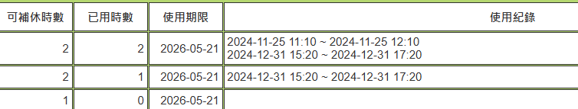
虎科大管控加班時數方式2~個人面向
資訊化管理
由職員本人至差勤線上簽核系統>紀錄查詢>個人補休紀錄查詢
彈性化管理
查詢後可查詢指定區間內補休使用紀錄以及補休屆期日期

Slide 10
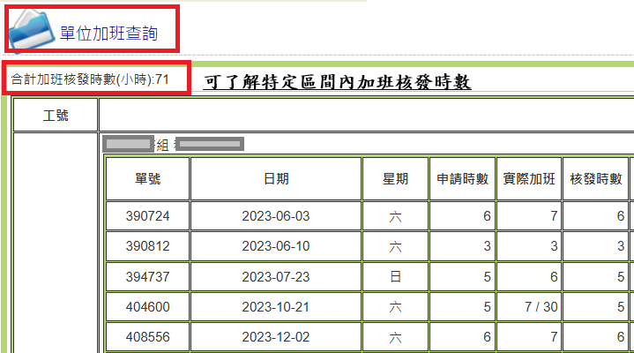
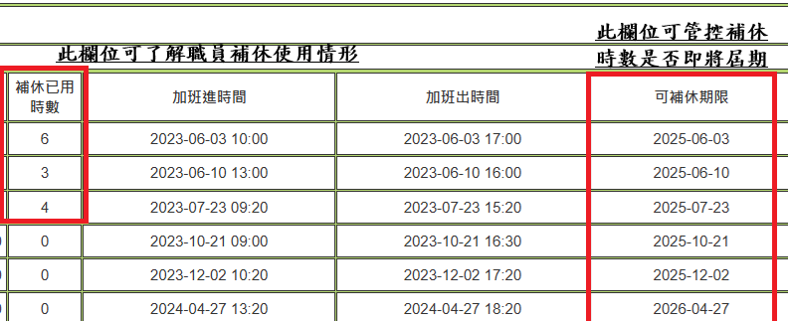

虎科大管控加班時數方式3~主管面向
單位主管可藉由差勤線上簽核系統>紀錄查詢>單位加班查詢功能，篩選人員(選公務人員)類別後，查詢特定區間單位內公務人員加班申請及補休情況如下圖:

Slide 11
虎科大加班之補償機制
依據:本校教職員工加班管制要點
執行方式如下:
加班：於2年內補休完畢
需由本人曾依限申請補休，
並提供否准之書面資料
申請支領加班費
無法補休或領加班費時，簽請敘獎

Slide 12
實務案例宣導一
Q:職員小美詢問，我今天08:25上班，因業務需要可以加班到晚上11點嗎?
A:原則上不可以，本校實施彈性上下班，08:25上班，下班時間為17:35，依公務員服務法規定，辦理季節性週期性業務，每日正常辦公時數，連同延長辦公時數不得超過12小時，是以，當日延長工時至多至21:35；惟如為搶救重大災害、處理緊急業務，每日工時上限連同正常工時，得延長至14小時，並由本校於事發一個月內報教育部備查。

Slide 13
實務案例宣導二
Q:職員小莉詢問，我112年12月20日加班5小時，請問還能使用嗎? 如果我114年6月預計調走，需要補休完才能調走嗎?
A:自112年1月1日起，發生之加班事實補休假期限，依公務人員保障法保障法第23條第3項規定：「公務人員補休假應於機關規定之補休假期限內補休完畢，補休假期限至多為二年。遷調人員於原服務機關未休畢之補休假，得於原補休假期限內至新任職機關續行補休。」，是以所詢112年12月20日的加班補休，補休屆期為114年12月20日，另在本校未休畢之補休假，得於新任職單位續行補休。

Slide 14
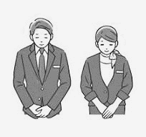
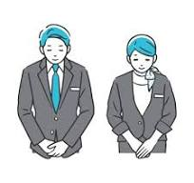
簡報結束
~Thank You~

